Slide 1

关 键 路 径
主讲老师：陈小玉
著作：《趣学算法》《趣学数据结构》
《算法训练营：海量图解+竞赛刷题》（入门篇、进阶篇）

Slide 2



《算法训练营》入门篇、进阶篇
第2页

Slide 3
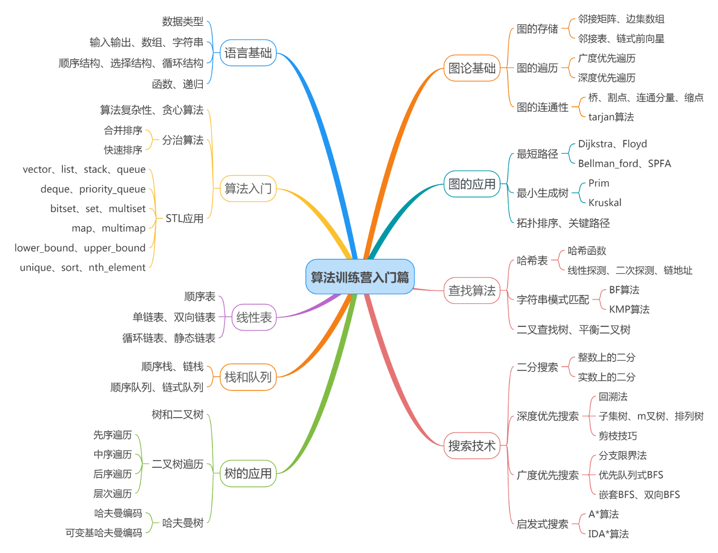


《算法训练营》入门篇
第3页
扫码购书
QQ群：1029262418

Slide 4

关键路径
第4页
AOV网可以反映活动之间的先后制约关系，但在实际工程中，有时活动不仅有先后顺序，还有持续时间，即必须经过多长时间该活动才可以完成。这时需要另外一种边表示活动的网络（Activity On Edge Network），简称AOE网。AOE网是一个带权的有向无环图，顶点表示事件，弧表示活动，弧上的权值表示活动持续的时间。
扫码购书
QQ群：1029262418

Slide 5
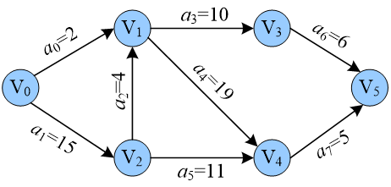
关键路径
第5页
AOE网

Slide 6
关键路径
第6页
在实际工程应用中，通常需要解决两个问题：
1）估算完成整个工程至少需要多少时间；
2）判断哪些活动是关键活动，即如果该活动耽搁会影响整个工程进度。
在AOE网中，从源点到汇点的带权路径长度最大的路径为关键路径，关键路径上的活动为关键活动。

Slide 7
关键路径
第7页
如何确定关键路径呢？
首先要清楚4个问题：
• 事件的最早发生时间
• 事件的最迟发生时间
• 活动的最早发生时间
• 活动的最迟发生时间

Slide 8
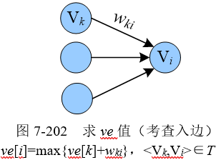
关键路径
第8页
（1）事件V_{i}的最早发生时间ve[i]
事件V_{i}的最早发生时间是从源点到V_{i}的最大路径长度。
V_{i}的最早发生时间考查入边，取弧尾ve+入边权值的最大值。

Slide 9
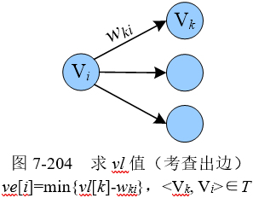
关键路径
第9页
（2）事件V_{i}的最迟发生时间vl[i]
V_{i}的最迟发生时间考查出边，取弧头vl−出边权值的最小值。
扫码购书
QQ群：1029262418

Slide 10
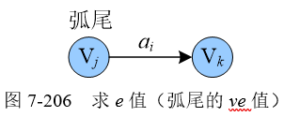
关键路径
第10页
（3）活动a_{i}=<V_{j}, V_{k}>的最早发生时间e[i]
a_{i}的最早发生时间为其弧尾的最早发生时间。

Slide 11
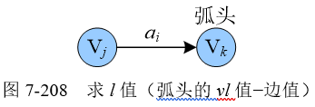
关键路径
第11页
（4）活动a_{i}=<V_{j}, V_{k}>的最迟发生时间l[i]
即活动a_{i}的最迟发生时间等于弧头的最迟发生时间减去边值。
扫码购书
QQ群：1029262418

Slide 12
关键路径
第12页
求解秘籍：
1）事件V_{i}的最早发生时间ve[i]：考查入边，弧尾ve+入边最大值。
2）事件V_{i}的最迟发生时间vl[i]：考查出边，弧头vl−出边最小值。
3）活动a_{i}的最早发生时间e[i]：弧尾的最早发生时间。
4）活动a_{i}的最迟发生时间l[i]：弧头的最迟发生时间减去边值。

Slide 13
关键路径
第13页
算法设计
1）利用拓扑排序算法，将拓扑排序结果保存在topo[]数组中。
2）将每个事件的最早发生时间初始化为0，即ve[i]=0。
3）根据拓扑顺序从前向后，求每个事件的最早发生时间。
4）按照逆拓扑顺序从后向前，求解每个事件的最迟发生时间。
5）判断活动是否为关键活动。计算活动<V_{i}, V_{j}>的最早和最迟发生时间，如果两者相等，则活动<V_{i}, V_{j}>为关键活动。

Slide 14
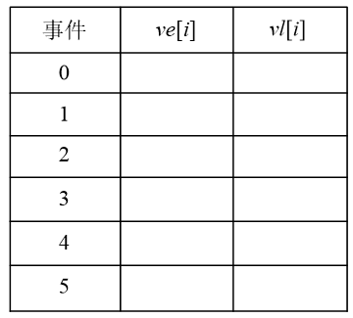
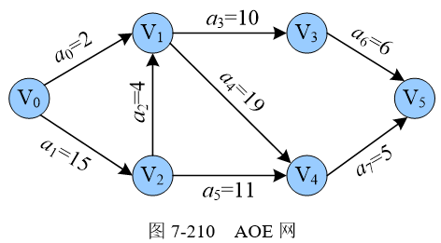
关键路径
第14页
求解下图的关键路径。

Slide 15
关键路径
第15页
算法实现

Slide 16
关键路径
第16页
算法分析
（1）时间复杂度：时间复杂度为O(n+e) 。
（2）空间复杂度：空间复杂度为O(n+e)。
扫码购书
QQ群：1029262418

Slide 17
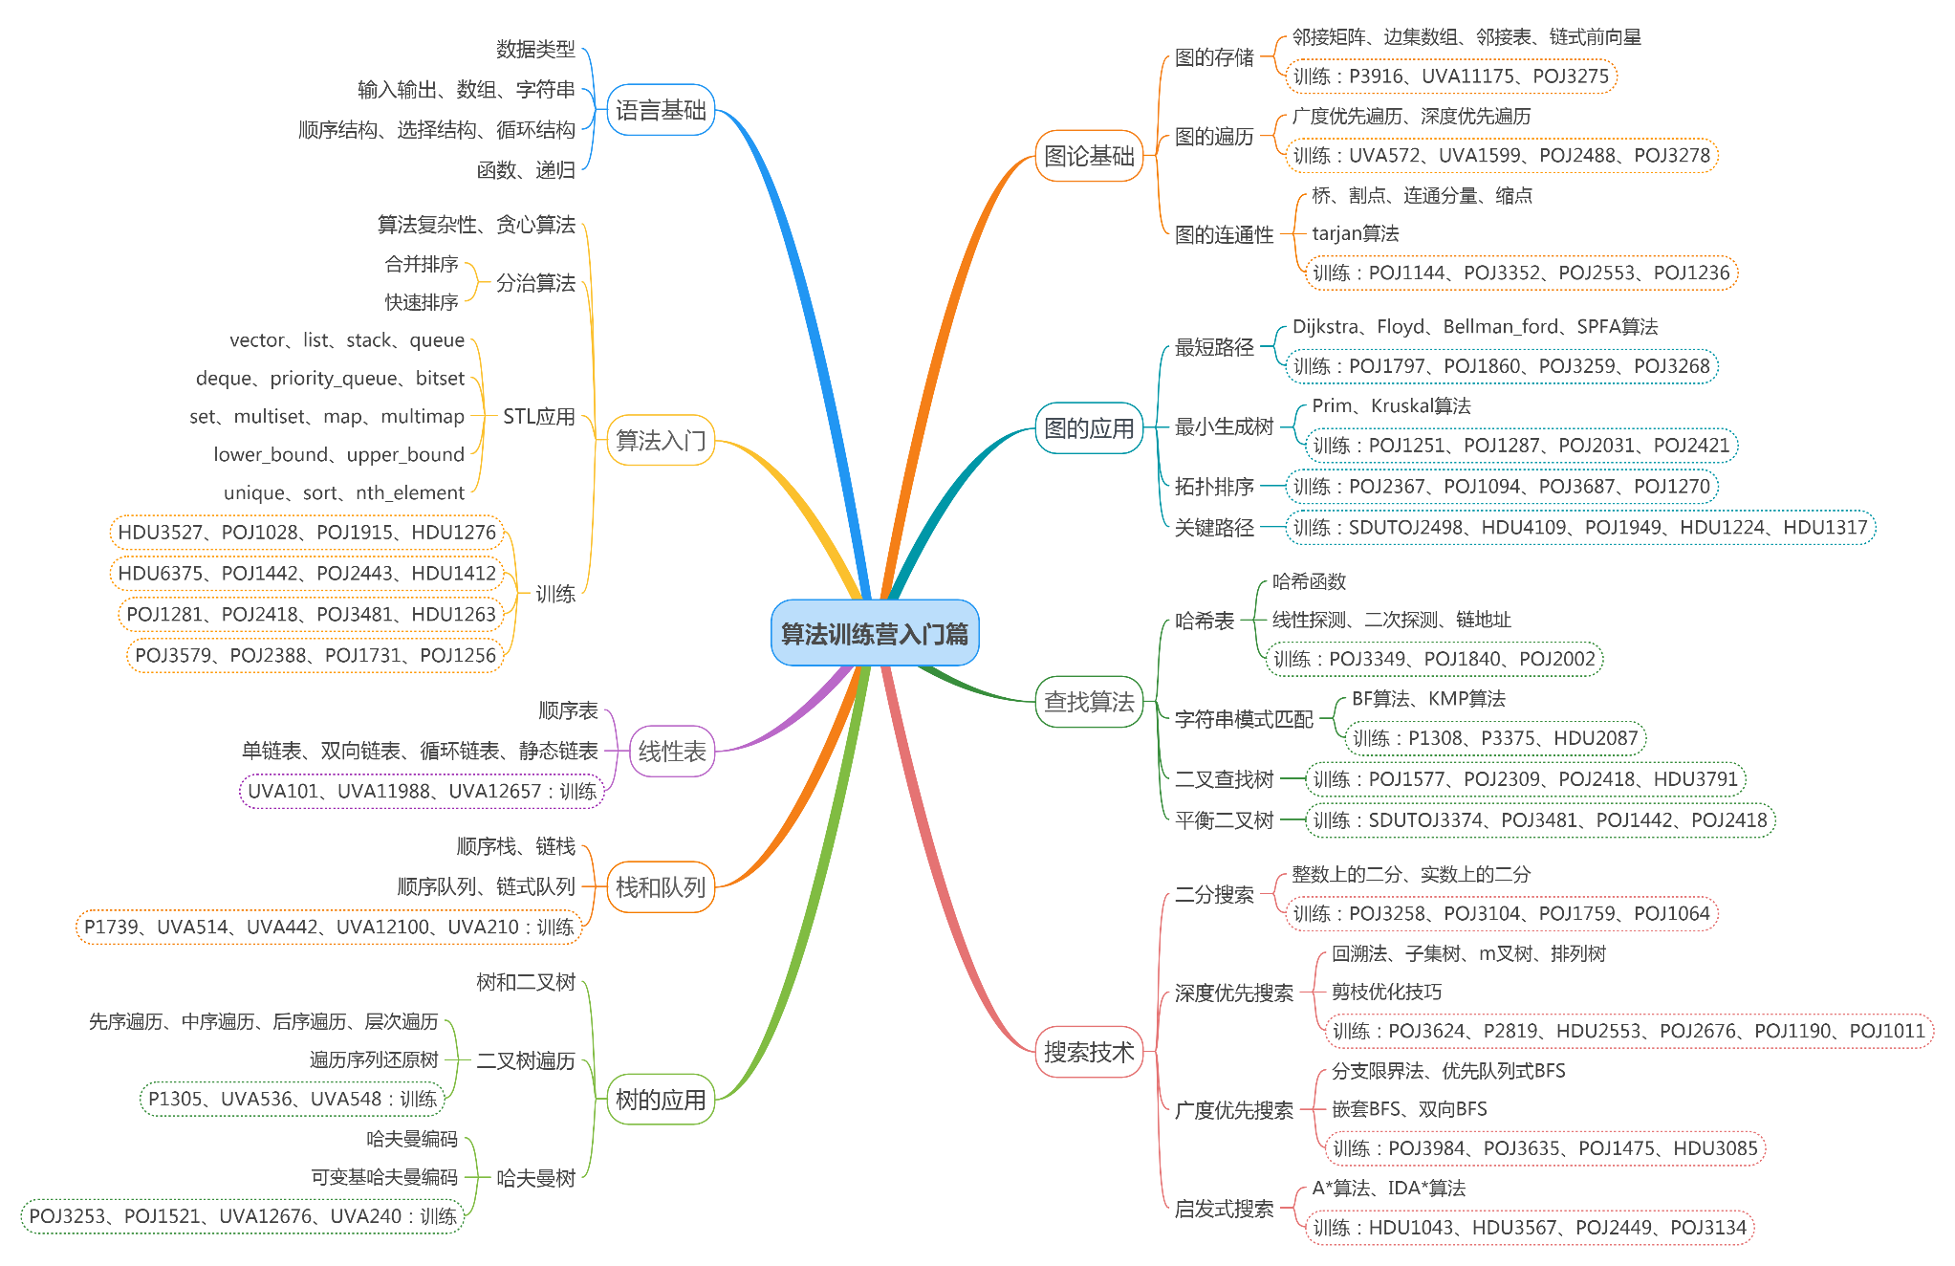
《算法训练营》入门篇刷题图谱
第17页
扫码购书
入门篇题单：https://vjudge.net/article/2652
QQ群：1029262418

